Slide 1


UBND QUẬN DƯƠNG KINH
TRƯỜNG TIỂU HỌC ANH DŨNG
LỊCH SỬ VÀ ĐỊA LÍ 5
BÀI 24: VĂN MINH AI CẬP
(Tiết 1)

Slide 2
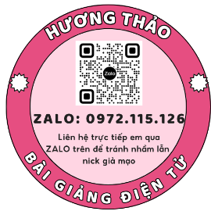







Slide 3
Công trình kiến trúc này thuộc nền văn minh nào trên thế giới?
Câu hỏi
Công trình này thuộc nền văn minh Ai Cập cổ đại.

Slide 4
Em biết thành tựu nào khác của nền văn minh này?
Câu hỏi
Thiên văn học: Họ đã phát minh được rất sớm chiếc đồng hồ đo bóng mặt trời để tính thời gian trong một ngày.
Về chữ viết: Cư dân Ai Cập cổ đại viết chữ tượng hình mô phỏng theo vật thật để nói lên ý nghĩ của mình. Họ thường viết trên giấy pa-pi-rút hoặc khắc trên đá.

Slide 5

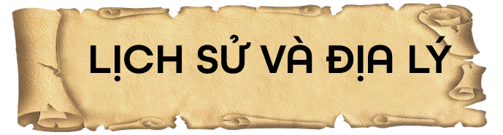

Notes:
Vừa rồi các em đã kể tên được một số công trình kiến trúc của nền văn minh Ai Cập. Thì tiết học hôm nay chúng ta cùng khám phá nhé: “Văn minh Ai Cập”

Slide 6


Slide 7


1. Vị trí địa lí và một số thành tựu tiêu biểu

Slide 8

Đọc thông tin và quan sát các hình 1, 2, em hãy:
NHIỆM VỤ
- Xác định vị trí địa lí của nước Ai Cập hiện nay.
- Kể tên và mô tả một số thành tựu tiêu biểu của văn minh Ai Cập.

Slide 9
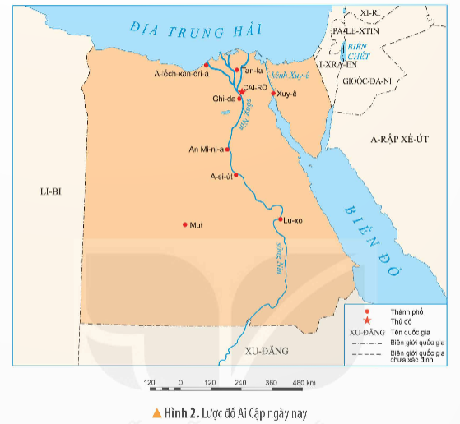
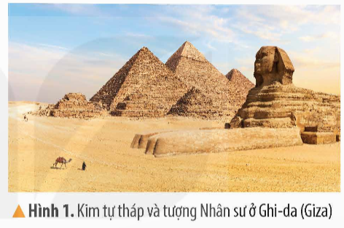

Slide 10
Ai Cập là một quốc gia nằm ở phía Đông Bắc của châu Phi. Đây cũng là quốc gia duy nhất có lãnh thổ trải dài cả 3 châu lục: Âu - Á - Phi, giáp với Địa Trung Hải, Israel, Jordan, Sudan và Libya.

Slide 11
Thời cổ đại, người Ai Cập đã sáng tạo nên một nền văn minh vô cùng rực rỡ với nhiều thành tựu nổi bật
+ Thành tựu về chữ viết: sáng tạo ra chữ tượng hình từ khoảng hơn 3000 năm TCN. Cung điện, đền thờ và kim tự tháp là các loại hình kiến trúc tiêu biểu nhất của Ai Cập cổ đại. Nhiều tác phẩm điêu khắc nổi tiếng, ví dụ như: tượng nhân sư; tượng bán thân Nữ hoàng Nê-phéc-ti…

Slide 12
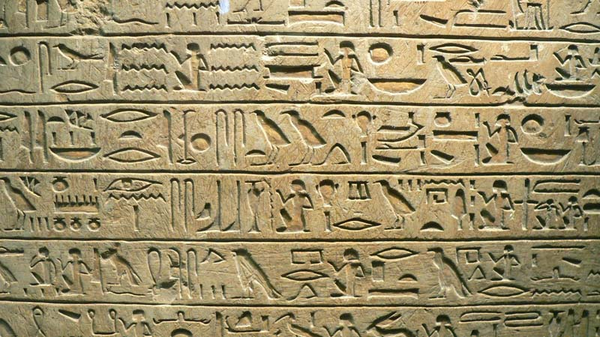
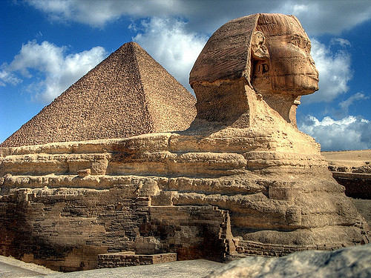
Chữ tượng hình
Tượng nhân sư

Slide 13

+ Về toán học: sử dụng hệ số thập phân, phép tính cộng và trừ, biết tính diện tích hình tam giác, hình chữ nhật, biết sử dụng số pi (TT) với giá trị 3,14,...

Slide 14
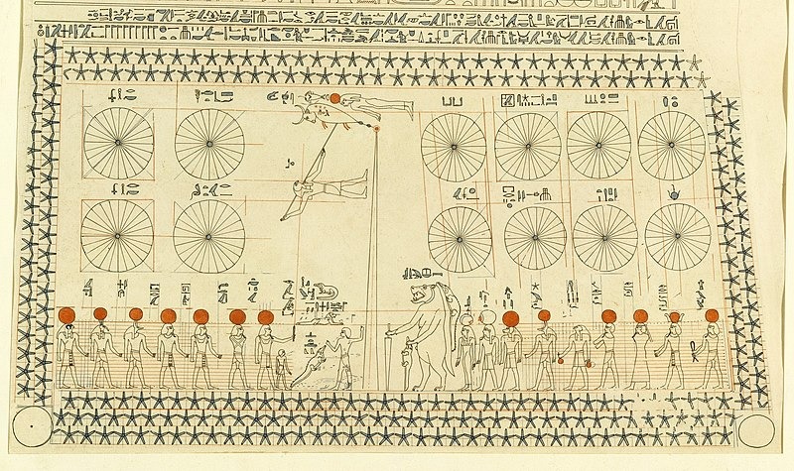
Thiên văn học: sáng tạo ra kĩ thuật làm lịch dựa trên chu kì vận động của Mặt Trời đầu tiên trên thế giới.

Slide 15
2. Kể chuyện về kim tự tháp và Pha-rơ-ông

Slide 16
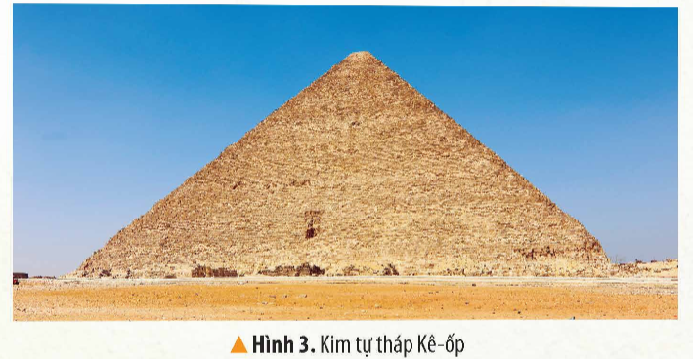
Quan sát hình 3, trong SGK và cho biết em quan sát thấy gì?

Slide 17

Kim tự tháp có hình dạng thế nào?
Kim tự tháp có dạng hình khối tam giác.

Slide 18
Người ta sử dụng nguyên liệu nào để xây dựng kim tự tháp?
Người ta sử dụng khoảng 23 triệu tảng đá.

Slide 19
Người Ai Cập xây dựng kim tự tháp bằng cách nào?
Các tảng đá được ghè đẽo thoe kích thước định sẵn và xếp chồng khít lên nhau.

Slide 20
Việc xây dựng kim tự tháp nhằm mục đích gì?
Thể hiện sự sáng tạo của người Ai Cập.

Slide 21
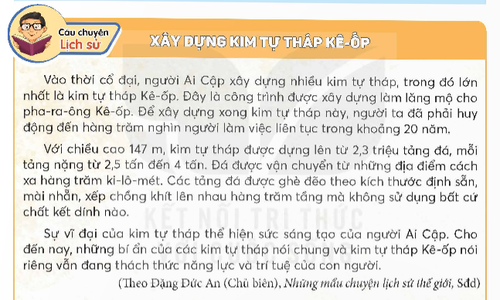
Kể lại câu chuyện về kim tự tháp

Slide 22
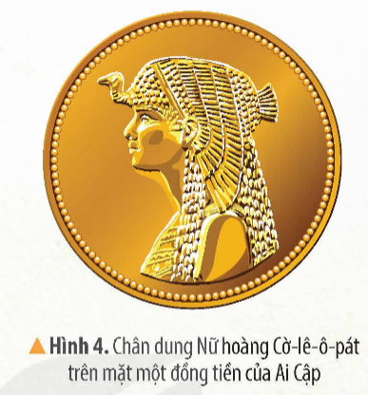
Quan sát hình 4, trong SGK và cho biết em quan sát thấy gì?

Slide 23
Cờ-lê-ô-pát là ai?
Cờ-lê-ô-pát vị nữ hoàng nổi tiếng thông minh xinh đẹp.

Slide 24
Bà là người thế nào?
Bà lên ngôi từ lúc 17 tuổi và được dân chúng tôn thờ như 1 vị thần.

Slide 25
Bà có đóng góp gì cho đất nước Ai Cập?
Trong thời gian trị vì của mình, bà đã cho xây dựng một đội quân hùng mạnh, một hạm đội các tàu chiến để có thể đương đầu với với đế chế La Mã.

Slide 26
Tại sao người Ai Cập lại coi bà như một vị nữ thần của Ai Cập?
Câu chuyện giúp em hiểu thêm ở xứ sở Ai Câp đã có vị thần đặc biệt đó là Nữ hoàng Cờ-lê-ô-pát.

Slide 27
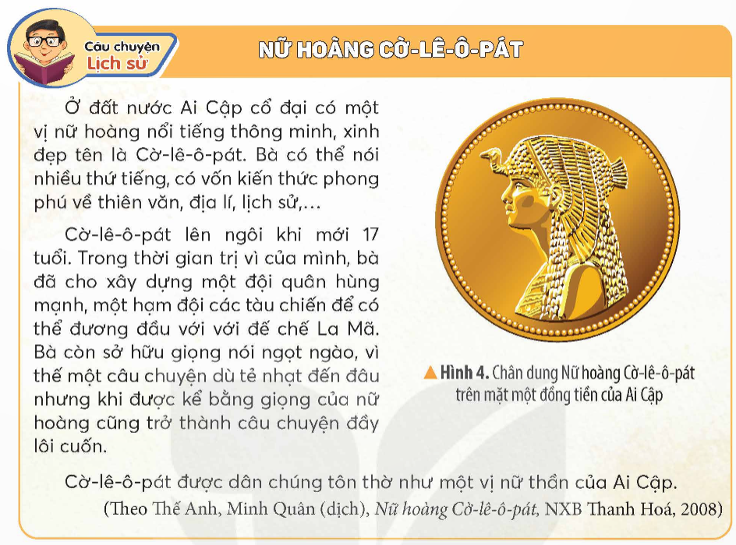
Kể lại câu chuyện Nữ hoàng Cờ-lê-ô-pát

Slide 28


Slide 29
1. Mô tả về một thành tựu văn minh khác của Ai Cập theo tư liệu mà em sưu tầm được.

Slide 30
Ví dụ:
+ Chữ viết của Ai Cập cổ đại lúc đầu là chữ tượng hình, dần dần về sau xuất hiện những hình vẽ biểu thị âm tiết, sau đó những hình vẽ chỉ âm tiết biến thành chữ cái
+ Chữ viết của người Ai Cập thường được viết trên đá, gỗ, đồ gốm, vải gai, da… nhưng chất liệu dùng để viết phổ biến nhất là giấy papyrus

Slide 31
2. Em ấn tượng nhất với thành tựu văn minh nào của Ai Cập cổ đại? Vì sao?

Slide 32
Ví dụ:
+ Em ấn tượng nhất với thành tựu văn minh Kim tự tháp của Ai Cập cổ đại
+ Vì với sự tài hoa, sáng tạo cũng như công sức của hàng nghìn người, kim tự tháp được xây dựng vững chắc và là công trình kiến trúc đồ sộ, trường tồn với thời gian.

Slide 33

DẶN DÒ
01
Xem lại bài.
.
02

Slide 34




